Slide 1
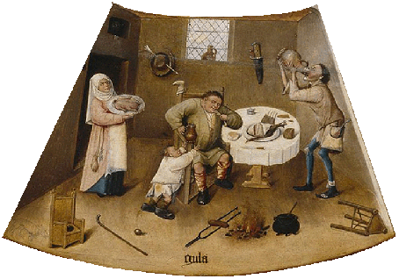

Slide 2
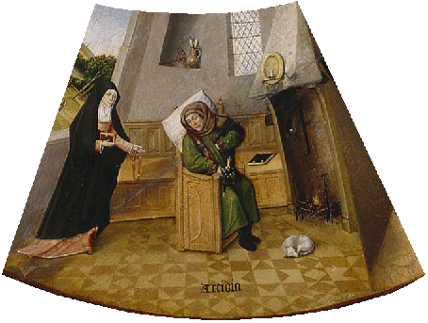

Slide 3
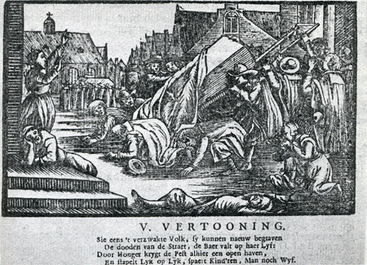

Slide 4
‘Men verworghet mynen hals,
Myn plumen worden my afghepluct,
Myn dermen worden my utghetruct,
Men tsnet my af voetten ende handen’
Notes:
Voorbeeld 1: Alijt de Gans
Er is ons nog een middeleeuws gedicht overgeleverd, dat een preek-parodie bevat, of waarin de verhaler althans een geestelijke imiteert: het door Kalff bekend gemaakte fragment van Alijt de Gans3).Daarin wordt verhaald, hoe een koster twee ganzen, blijkbaar voor het St.-Maartensfeest, onder zijn gewaad ‘tspapen huys ghedraghen’ heeft. Een van dat tweetal, Alijt genoemd, houdt een klaagzang over haar gruwzaam lot.

Slide 5
Rassch! Haelt hem soetemelckxken en werm rijsken
Een gebraijen hoenken oft een partijssken
Haelt hem taertgens, vlaijkens en pasteijkens
Haelt hem wittebroot en gedoopte eijkens
Haelt hem gebotert bierken voor een medecijnken
Notes:
Voorbeeld 2: Hanneken Leckertant
Een middeleeuwse klucht waarin veel grappen worden gemaakt over voedsel. Hanneken is een verwende jongen die van zijn moeder heel veel eten krijgt. Zijn vriend Lippen krijgt juist heel weinig te eten. Dan bedenken ze een plan, waarbij Lippen moet doen alsof hij ziek is en het enige wat hem beter kan maken is lekker eten.

Slide 6
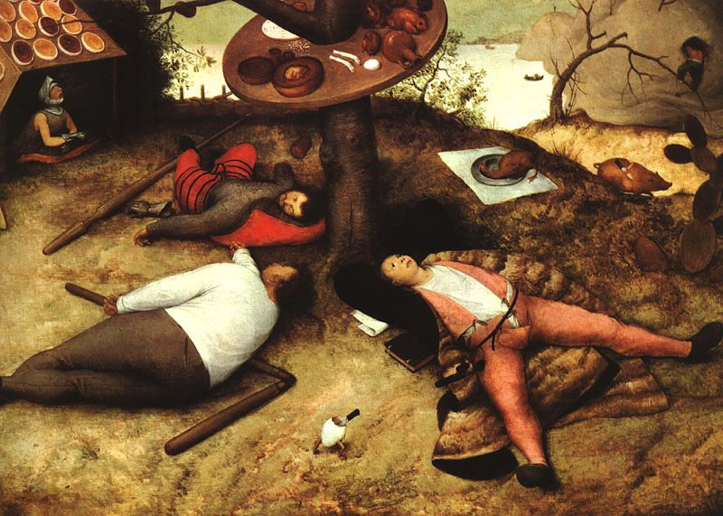
Notes:
Voorbeeld 3: Luilekkerland
Schilderij van Pieter Bruegel de Oudere (ca 1520 - 1569) "Luilekkerland", uit
1567 Drie volgegeten liggende figuren - een soldaat, een boer en een geleerde - onder
een gedekte tafel. Voorts zijn onder andere te zien een wandelend ei een met pasteien
bedekt dak, een cactus van brood, een brijberg, en een meer van melk.
De oudste Nederlandse tekst is uit de 15de eeuw en staat op een zeer
beschadigd folioblad. Er zijn ook teksten uit Frankrijk, Duitsland, Engeland, Italië.
Lezen: stukje Pleij & stukje Annie MG Schmidt

Slide 7
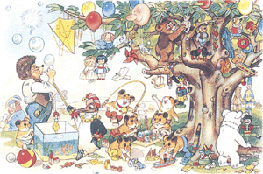
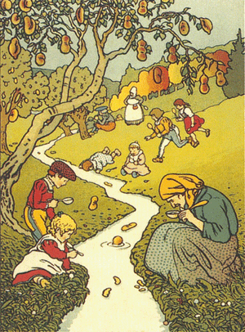
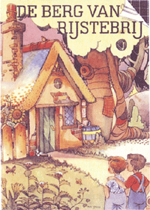
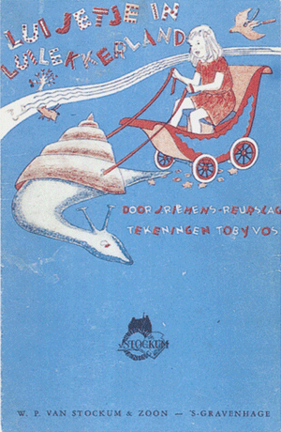
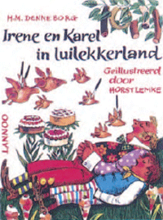

Slide 8
Hoe ziet Luilekkerland eruit?

